Slide 1
سازمان اسناد و کتابخانه ملی ایران

Slide 2
۱ امکانات
۱.۱ تعداد منابع
۱.۲ تالارها
۲ قانون سازمان اسناد ملی ایران
۳ ساختمان نوین (کنونی)
۴ رؤسای کتابخانه ملی ایران
۵ منابع

Slide 3
سازمان اسناد و کتابخانه ملی جمهوری اسلامی ایران (ساکما) مؤسسه‌ای آموزشی، پژوهشی، علمی و خدماتی است که اساسنامه آن به تصویب مجلس شورای اسلامی رسیده است و ریاست کل آن را رئیس جمهور ایران منصوب می‌کند.
آغاز به کار رسمی کتابخانه ملی به سال ۱۳۱۶ بازمی‌گردد. در سال ۱۳۵۸ مرکز خدمات کتابداری، و در سال ۱۳۷۸ سازمان مدارک فرهنگی انقلاب اسلامی در کتابخانه ملی ادغام شدند و سرانجام در سال ۱۳۸۱ با تصویب شورای عالی اداری، کتابخانه ملی و سازمان اسناد ملی با هم ادغام شدند و سازمان فعلی شکل گرفت. سازمان اسناد ملی ایران در ۱۳۴۹ بنیان شده‌بود

Slide 4
اکنون این سازمان در دو ساختمان مستقل کتابخانه ملی ایران و گنجینه اسناد ملی ایران فعالیت دارد. ساختمان کتابخانه ملی در بزرگراه شهید حقانی و ساختمان گنجینه اسناد ملی ایران در خیابان میرداماد تهران واقع شده است. این مجموعه فرهنگی دارای ۱۲ شعبه استانی در سراسر کشور است. اداره عضویت سازمان اسناد و کتابخانه ملی ایران مسئول بررسی و تایید شرایط عضویت برای مراجعان و تعیین سطوح عضویت آنان است. عضوگیری فقط برای متقاضیانی انجام می گیرد که پس از ثبت نام اینترنتی در هنگام مقرر به صورت حضوری مراجعه کرده باشند.

Slide 5
بنابراین حضور فردی به جای دیگری جهت انجام امور عضویت بی نتیجه خواهد بود. استفاده از خدمات سازمان اسناد و کتابخانه ملی ایران با ارائه اصل کارت عضویت امکان پذیر است. کارت اعضای ویژه با تایید ریاست سازمان صادر می گردد. کارت عضویت سازمان اسناد و کتابخانه ملی ایران با توجه به مدرک تحصیلی و شرایط ذکر شده در آئین نامه عضویت با سطوح ۱ تا ۳ مشخص و صادر می شود. ورود به تالارهای عمومی و تخصصی و بهره مندی از میزان خدمات اطلاع رسانی با توجه به سطوح عضویت تعریف می‌شود.

Slide 6
بنابراین حضور فردی به جای دیگری جهت انجام امور عضویت بی نتیجه خواهد بود. استفاده از خدمات سازمان اسناد و کتابخانه ملی ایران با ارائه اصل کارت عضویت امکان پذیر است. کارت اعضای ویژه با تایید ریاست سازمان صادر می گردد. کارت عضویت سازمان اسناد و کتابخانه ملی ایران با توجه به مدرک تحصیلی و شرایط ذکر شده در آئین نامه عضویت با سطوح ۱ تا ۳ مشخص و صادر می شود. ورود به تالارهای عمومی و تخصصی و بهره مندی از میزان خدمات اطلاع رسانی با توجه به سطوح عضویت تعریف

Slide 7
امکانات
می‌شود. کتابخانهٔ ملی ایران دارای ۹۷۰۰ مترمربع^{[۲]} زیربناست دارد که در ۸ طبقه از بتن‌هایی استفاده شده که در برابر ۹ ریشتر زلزله مقاومت می‌کند.^{[۳]}
بیشتر کتاب‌ها و اسناد خطی کتابخانه ملی، نوشته‌های بزرگان ایرانی در حوزه‌های ادبیات، تاریخ، فلسفه و عرفان، فقه و اصول، طب و نجوم، و مجموعه‌ای از نخستین ترجمه‌های فارسی کتاب‌های فرنگی و قطعه‌های خوشنویسی استادان بزرگ است

Slide 8
تعداد منابع
براساس آمار اعلام شده توسط معاونت کتابخانه ملی سازمان اسناد و کتابخانه ملی در سال ۱۳۹۸ منابع کتابخانه ملی ایران به شرح زیر است:
دو میلیون و هشتصد و چهل و یک هزار و ششصد و شصت و پنج جلد منابع کتابی
نهصد و ده هزار و هشتصد و سی و پنج ماده منابع غیر کتابی شامل سیصد و یک هزار و هفتصد و هشتاد و دو پایان نامه و مابقی سایر منابع از جمله عکس و لوح فشرده.
چهار میلیون شماره نشریه در ۱۴۰ هزار و ۶۱۹ مجلد که از این تعداد، ۲۴ هزار و ۹۹۷ جلد انواع نشریات لاتین و عربی است.

Slide 9
دویست و نود وهشت هزار و صد و پنجاه جلد کتاب کودک و نوجوان
بیست و سه هزار و سیصد و بیست و سه نسخه کتاب گویا برای نابینایان که شامل نوار کاست و لوح فشرده و حدود هزار عنوان کتاب بریل و ۷۷۵ جلد نشریه برای استفاده نابینایان و کم بینایان
پنجاه و پنج هزار جلد کتاب قدیمی که از این تعداد ۲۸ هزار و ۱۵۸ نسخه خطی و بیش از ۲۶ هزار نسخه چاپ سنگی و چاپ سربی قدیمی است.
هشتاد هزار و چهارصد و ده جلد کتاب و ۲۳۰۰ عنوان پایان‌نامه و۶۰۰۰ جلد نشریه در بخش ایران‌شناسی و اسلام‌شناسی موجود است؛ و در مجموع دارای ۸۲۰۳۲۳۸ (هشت میلیون و دویست و سه هزار و دویست و سی و هشت)جلد کتاب،مجله،نوار و ... را در خود جای داده است

Slide 10
کتابخانه دارای ۱۴ تالار با ۱۵ میلیون آیتم کتابداری است^{[۳]} و قدیمی‌ترین نسخهٔ خطی این کتابخانه دس‍ت‍ور ال‍ل‍غ‍ه ال‍م‍س‍م‍ی ب‍ال‍خ‍لاص اثر ادیب نطنزی از عربی به فارسی است.^{[۳]}
منابع موجود در سازمان اسناد و کتابخانه ملی ایران در سه مجموعه کلان «کتابخانه ملی»، «آرشیو ملی» و «دیجیتال» جای دارند.

Slide 11
تالارها
فهرست تالارها به شرح زیر است:^{[۵]}
تالار خوارزمی (اسناد و کتابهای خطی و نادر)
تالار خواجه نصیرالدین طوسی (پیایندها)
تالار کمال‌الملک (منابع غیر کتابی)
تالار ابن‌ندیم (مرجع و کتابشناسی)
تالار رازی (علوم و فنون)
تالار ابن سینا (علوم انسانی)
تالار فارابی (علوم اجتماعی و هنر)
تالار محدث ارموی (ایران‌شناسی و اسلام‌شناسی)
تالار رودکی (بخش ویژه روشندلان و کم‌توانان)
تالار کمال‌الدین بهزاد (غیر کتابی)
تالار پروین اعتصامی (مطالعات زنان)
تالار رقومی (دیجیتال)
کتابخانه عمومی با عناوین سعدی و حافظ
کتابخانه کودکان
موزه کتاب و میراث مستند ایران

Slide 12
قانون سازمان اسناد ملی ایران
در دوران قاجار به خصوص از زمان «فتحعلی شاه»، اسناد به صورت آرشیو اداره بیوتات در دربار، نگهداری و در زمان «ناصرالدین شاه»، اسناد سیاسی در وزارت امور خارجه و اسناد مالی در دفتر «میرزا یوسف‌خان مستوفی الممالک» گردآوری می‌شد. وزارت خارجه ایران در سال ۱۲۷۸ توانست با پیروی از روش بایگانی کشورهای اروپایی، بایگانی خود را با رعایت اصول صحیح حفظ و نگهداری اسناد انسجام بخشد. در سال ۱۳۴۵، لایحه تأسیس 'سازمان اسناد ملی ایران' ارائه شد، در روز هفدهم اردیبهشت ماه، سال ۱۳۴۹، مجلس شورای ملی، قانون تأسیس این سازمان را تصویب کرد

Slide 13
اسناد ملی عبارت است از: «کلیه اوراق، مراسلات، دفاتر، پرونده‌ها، عکسها، نقشه‌ها، کلیشه‌ها، نمودارها، فیلم‌ها، نوارهای ضبط صوت و سایر اسنادی که در دستگاه دولت تهیه شده یا به دستگاه دولت رسیده‌است و به‌طور مداوم در تصرف دولت بوده از لحاظ اداری، مالی، اقتصادی، قضایی، سیاسی، فرهنگی، علمی، فنی و تاریخی به تشخیص سازمان اسناد ملی ایران ارزش نگهداری داشته باشد.

Slide 14
کتابخانه ملی ایران به‌طور رسمی و با همین عنوان در سال ۱۳۱۶ (خورشیدی)، پس از یک دوره نسبتاً طولانی تغییر نام و مکان (از ۱۲۴۰ (خورشیدی) و با تأسیس کتابخانه دارالفنون) آغاز به کار کرد.
تاریخچهٔ تشکیل مجموعهٔ کتابخانه به آغاز دهه ۱۲۴۰ بازمی‌گردد. در سال ۱۲۳۰ (خورشیدی)، مدرسهٔ دارالفنون در تهران کار خود را آغاز کرد. کتابخانه کوچکی در آن مدرسه تأسیس شد که سنگ بنای کتابخانه ملی گردید.

Slide 15
در اواخر سال ۱۳۱۳ (خورشیدی)، مهدی بیانی که به ریاست کتابخانه عمومی معارف منصوب شده بود، در تلاش و مکاتبات خود برای رفع مشکل جا و فضای کتابخانه عمومی معارف، از فرصت استفاده کرد و تأسیس «کتابخانه ملّی ایران» را به علی اصغر حکمت، وزیر معارف آن دوران، پیشنهاد کرد که مورد قبول قرار گرفت و با اقبال روبه‌رو شد.
سپس از آندره گدار، باستان‌شناس و معمار فرانسوی، که نقشهٔ موزه ایران باستان را تهیه کرده بود، خواسته شد تا نقشه‌ای برای کتابخانه ارائه دهد تا سبک دو ساختمان بسیار به هم شبیه شود و کتابخانه در قسمت شمالی ساختمان موزه ایران باستان در قطعه زمینی بایر به مساحت حدود ۳۵۰۰ متر مربع بنا شود.^{[۷]}
از سال ۲۰۰۴ تا کنون، کتابخانه ملی ایران با کتابخانه کنگره آمریکا روابط مفیدی داشته‌است

Slide 16
ساختمان نوین (کنونی)
ساختمان جدید کتابخانه ملی جمهوری اسلامی ایران، یا به عبارت دیگر سازمان اسناد و کتابخانه ملی ایران واقع در اراضی عباس‌آباد تهران، یازده اسفند ۱۳۸۳ توسط یوسف شریعت زاده طراحی و با حضور رئیس‌جمهور وقت (سیدمحمد خاتمی)، رئیس سازمان اسناد و کتابخانه ملی و جمعی از نویسندگان و ناشران و سفرای کشورهای خارجی افتتاح شد

Slide 17
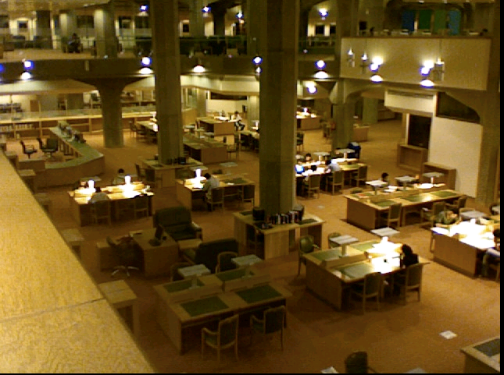
نمایی از درون تالار ساختمان کنونی کتابخانه ملی ایران

Slide 18
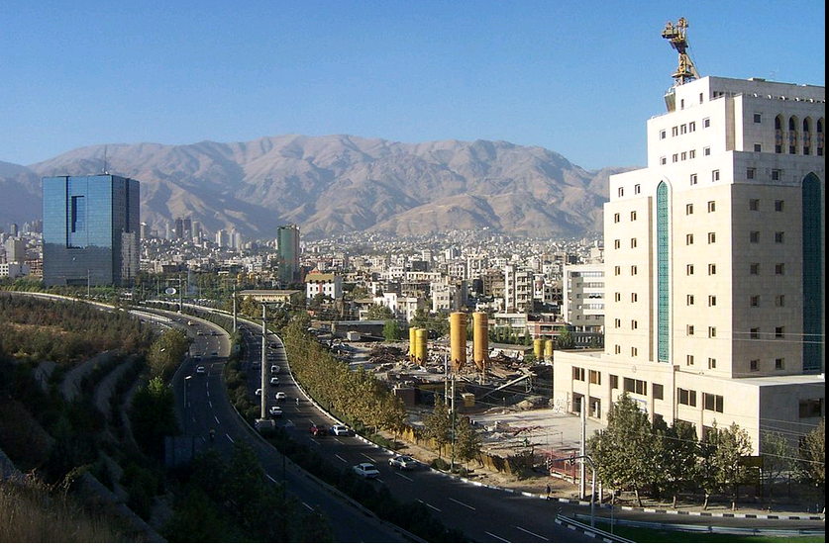
ساختمان سازمان اسناد در سمت راست تصویر دیده می‌شود

Slide 19
سازمان اسناد و کتابخانه ملی ایران یکی از غنی‌ترین مجموعه‌های کتابخانه‌ای ایران است که با قرارگیری در پایتخت، از جاهای دیدنی تهران به شمار می‌رود. این سازمان که زیر نظر مستقیم نهاد ریاست جمهوری اداره می‌شود، علاوه بر پایتخت در چندین استان‌ از جمله آذربایجان شرقی، اصفهان، بوشهر، خراسان رضوی، سيستان و بلوچستان و فارس شعبه دارد.

